Slide 1
PROYECTO INTEGRADOR DE CURSADA
Cava Ámbar
Mockups y wireframes
Fase 1: Planificación, Diseño Funcional y Estructura HTML5
Gonzalo Gomez · UCES — Tecnicatura Universitaria en Programación de Sistemas · Programación Web I · 24/9/2026

Slide 2
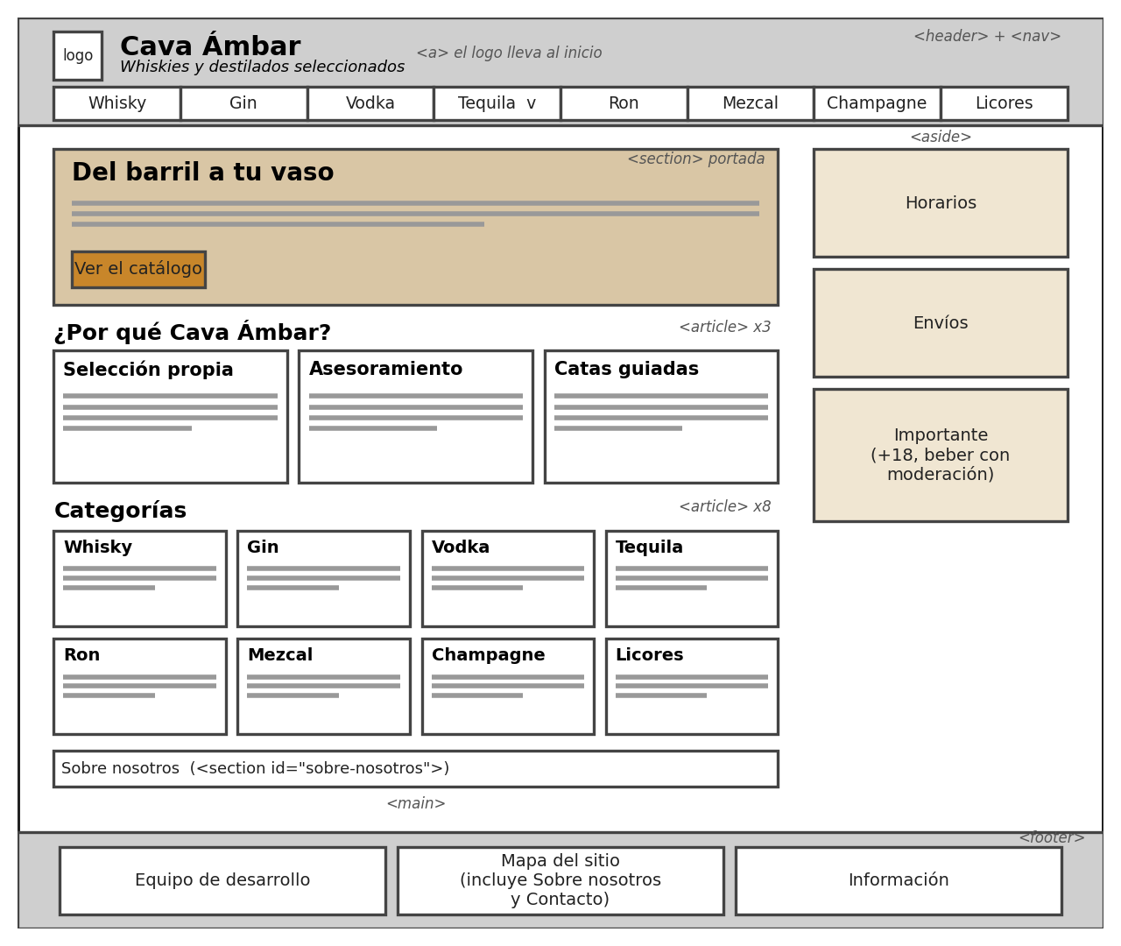
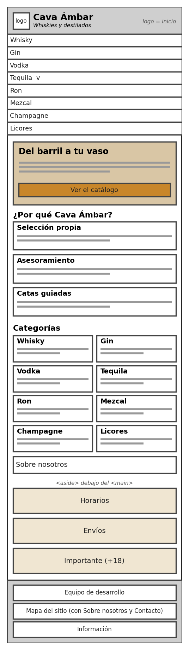
3.1 · WIREFRAME
Inicio (index.html)
En mobile el menú de categorías se apila en vertical y el aside pasa a estar debajo del contenido principal.
ESCRITORIO
MOBILE
Cava Ámbar · Mockups / Wireframes · Fase 1

Slide 3
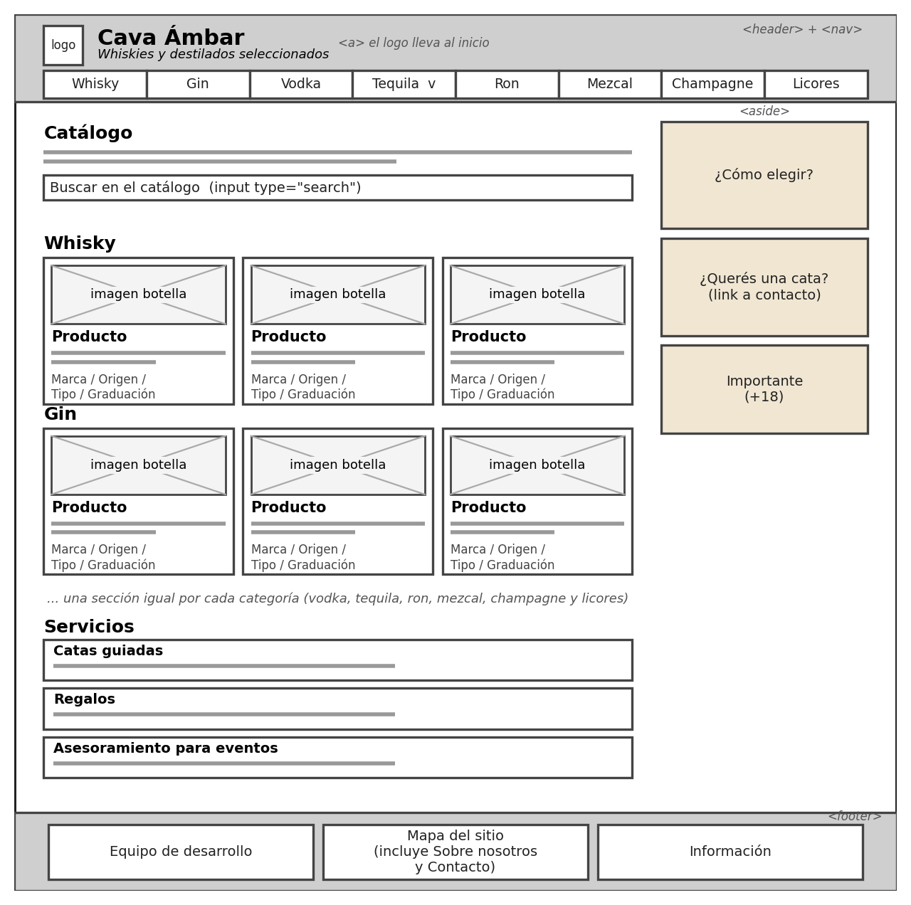
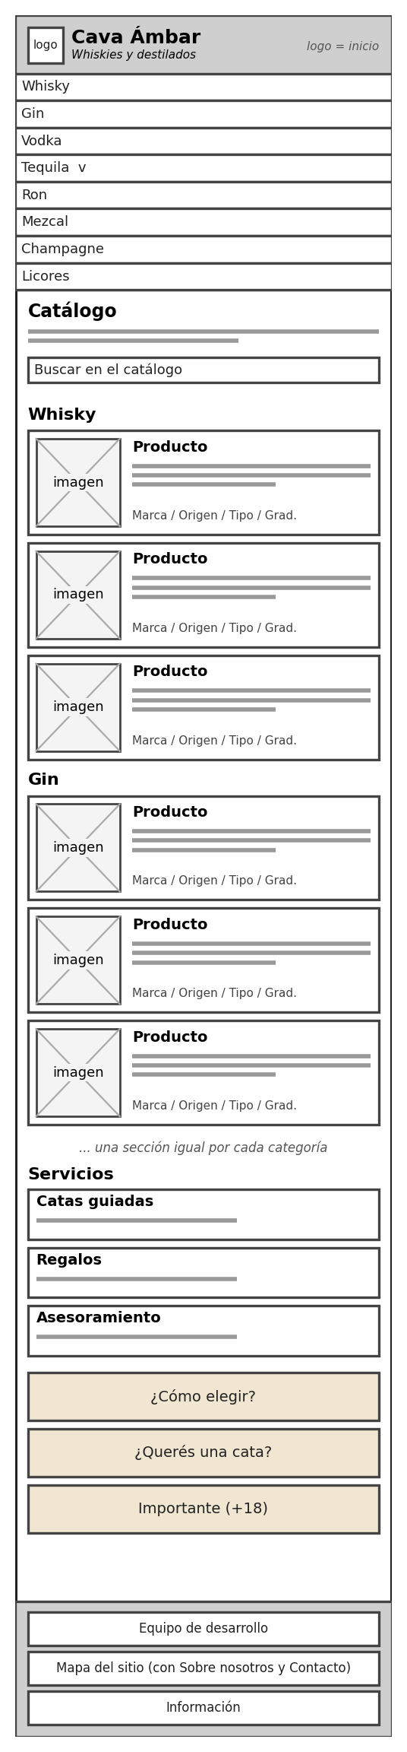
3.2 · WIREFRAME
Catálogo y servicios (servicios.html)
En mobile los productos pasan a una lista de una columna y el campo de búsqueda ocupa todo el ancho.
ESCRITORIO
MOBILE
Cava Ámbar · Mockups / Wireframes · Fase 1

Slide 4
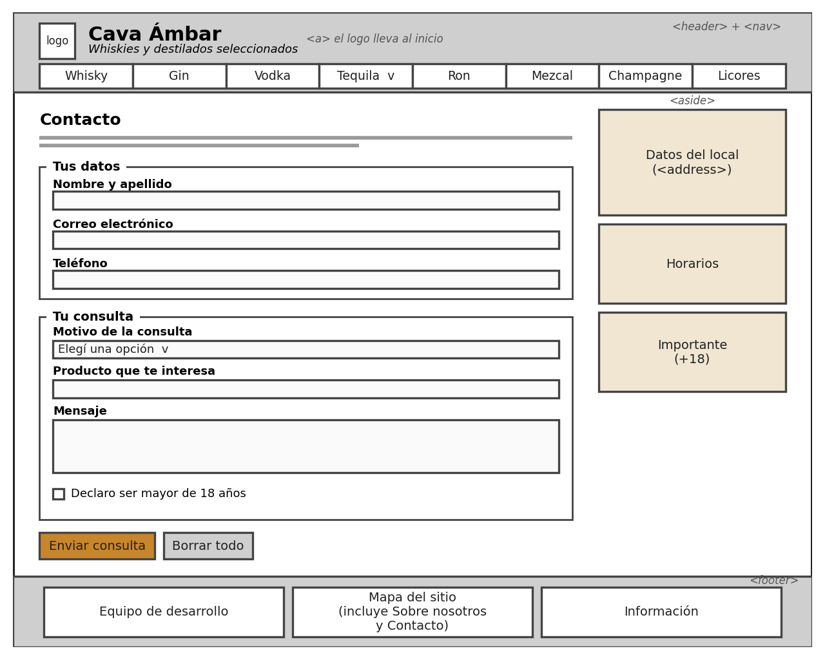
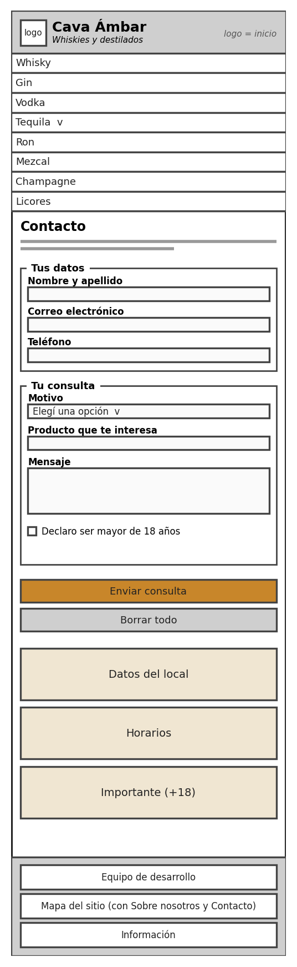
3.3 · WIREFRAME
Contacto (contacto.html)
El formulario se mantiene en una sola columna, con los botones y los datos del local apilados al final.
ESCRITORIO
MOBILE
Cava Ámbar · Mockups / Wireframes · Fase 1

Slide 5
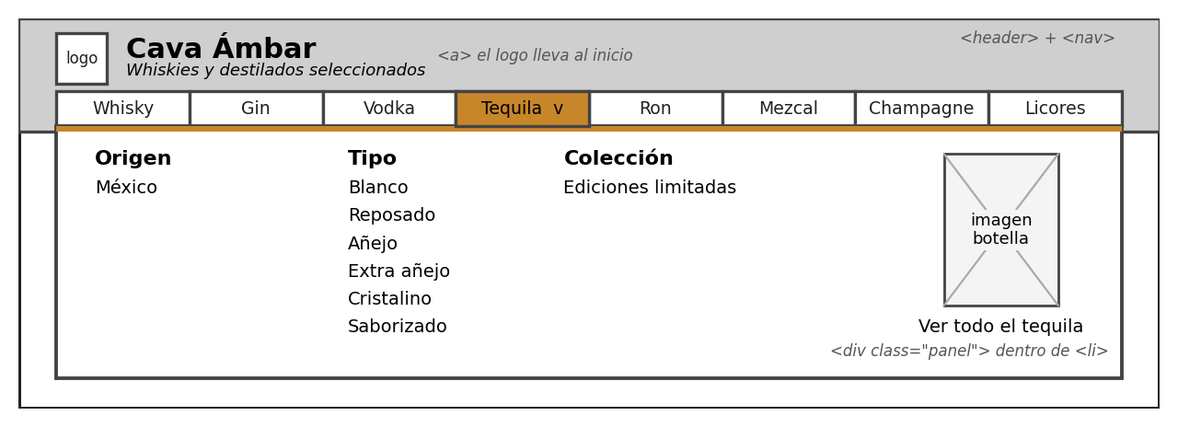
3.4 · WIREFRAME
Menú desplegable del header
PANEL DE TEQUILA ABIERTO (MEZCAL Y LICORES TIENEN EL MISMO FORMATO)
En pantallas de 480px o menos el panel no flota sobre el contenido: se abre debajo de la opción elegida, dentro del propio menú.
Cava Ámbar · Mockups / Wireframes · Fase 1

Slide 6
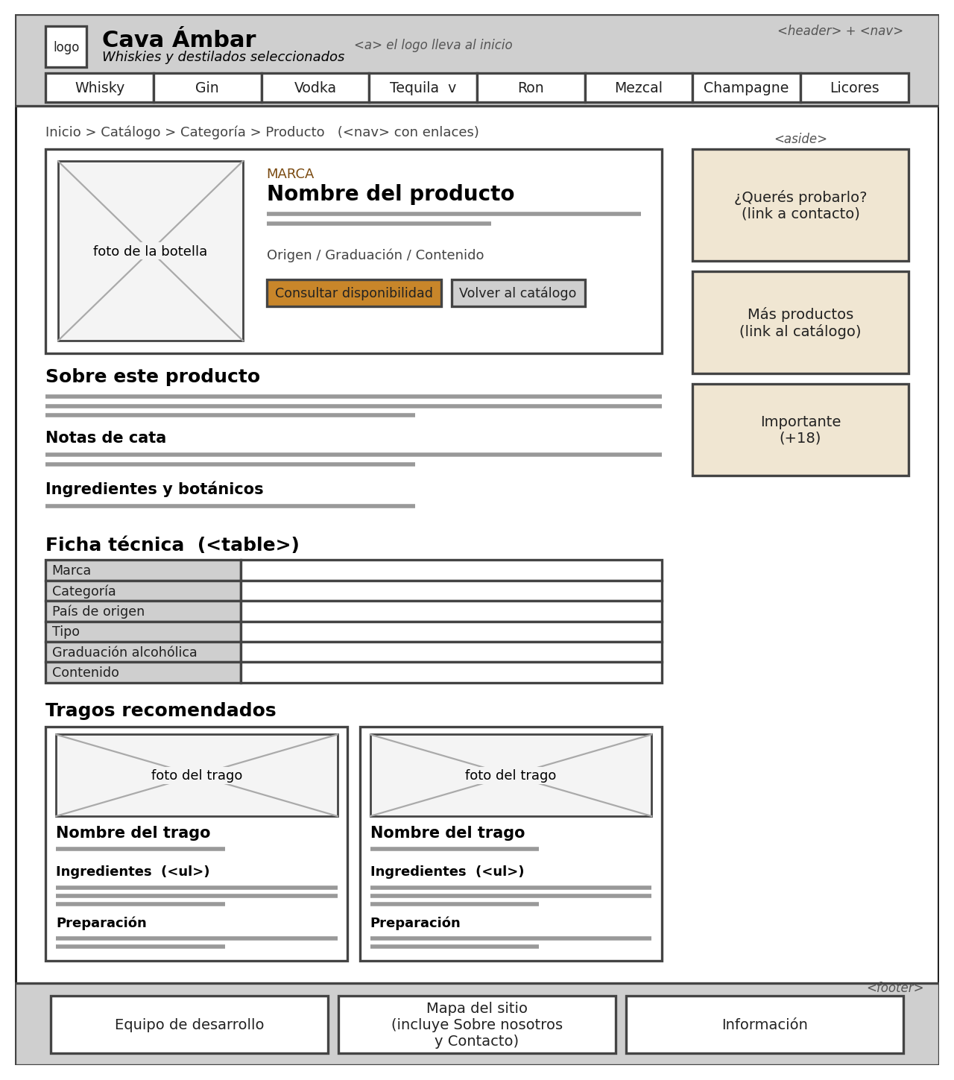
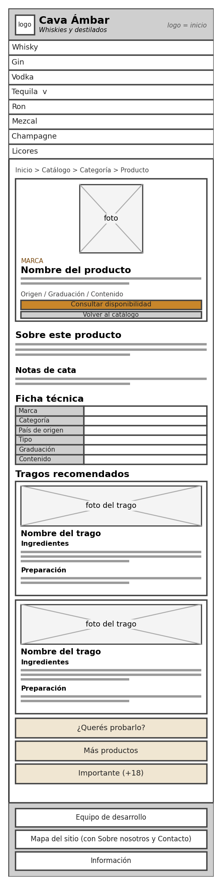
3.5 · WIREFRAME
Página de producto (productos/)
Todas las páginas de producto comparten esta estructura. En mobile la foto pasa arriba de los datos y los dos tragos se apilan en una columna.
ESCRITORIO
MOBILE
Cava Ámbar · Mockups / Wireframes · Fase 1

